Slide 1
HDU智科专业考研指引
智能科学与技术/人工智能专业适用（2026.12初试+2027.3复试） Powered by Arisu Shiro 未经允许禁止转载

Slide 2
全国研究生招生考试——考试时间与科目
DAY1上午 思想政治理论【101】100分
1. 马克思主义基本原理概论 24%
2. 毛概+习概 30%
3. 中国近现代史纲要 14%
4. 思想道德与法治 16%
5. 形势与政策+当代世界经济与政治 16%
DAY1下午 英语一【201】100分
英语知识运用+阅读理解+写作（不含听力）
DAY2上午 业务课一：数学一【301】150分
高等数学 56%
线性代数 22%
概率论与数理统计 22%
DAY2下午 业务课二：根据专业而不同 150分
例如：代码4开头为统考科目
计算机学科专业基础综合【408】
《数据结构》45分
《计算机组成原理》45分
《操作系统》35分
《计算机网络》25分 例如：代码8/9开头为自命题科目
杭电自动控制原理【861】

Slide 3
何时开始备考？
大二下暑假/大三上（想冲顶尖院校则更早开始）
大二下学习《数据结构》《自动控制原理》，可尝试初步确定报考专业方向。
不要盲目自信，杭电考研升学率仅约为30%！
方向较为迷茫？寻求专业的指导老师针对性给出备考决策。
（注意：市面上存在较多的推销，可能存在“指导老师是大专生”的幽默事件，一些正规辅导机构会安排学生联络人代引荐指导老师，可先与学生联络人进行沟通，尽可能规避收费和强制报课等行为。）

Slide 4
解读：硕士研究生招生专业目录（节选，以杭州电子科技大学为例）
院系所 | 专业 | 学位类型 | 研究方向 | 学习方式 | 是否接收退役专项 | 是否接收少骨专项 | 拟招生人数（全日制/非全日制） | 考试科目 | 复试专业知识考查范围 | 同等学力复试加试科目
040自动化学院 | 081100控制科学与工程 | 学术学位 | 01控制理论与控制工程 | (1)全日制 | 是 | 否 | 98 | ①101思想政治理论②201英语（一）③301数学（一）④861自动控制原理 | 信号分析与处理 | 传感器与检测技术 嵌入式系统
 |  |  | 02检测技术与自动化装置 | (1)全日制
 |  |  | 03系统工程 | (1)全日制
 |  |  | 04模式识别与智能系统 | (1)全日制
 |  |  | 05导航、制导与控制 | (1)全日制
 | 085406控制工程 | 专业学位 | 01过程诊断监测与控制 | (1)全日制 | 是 | 否 | 199 | ①101思想政治理论②201英语（一）③301数学（一）④861自动控制原理 | 信号分析与处理 | 传感器与检测技术 嵌入式系统
 |  |  | 02节能控制与优化 | (1)全日制
 |  |  | 03网络技术与应用 | (1)全日制
 |  |  | 04智能信息融合与处理 | (1)全日制
 |  |  | 05综合自动化控制 | (1)全日制
 | 085410人工智能 | 专业学位 | 01智能控制与计算智能 | (1)全日制 | 是 | 否 | 7 | ①101思想政治理论②201英语（一）③301数学（一）④861自动控制原理 | 人工智能基础 | 传感器与检测技术 嵌入式系统
 |  |  | 02图像处理与计算机视觉 | (1)全日制
 |  |  | 03人机交互与混合智能 | (1)全日制
 |  |  | 04大数据技术与应用 | (1)全日制
 |  |  | 05自然语言处理与大语言模型 | (1)全日制
 |  |  | 06智能机器人与智能系统 | (1)全日制
 | 140500智能科学与技术 | 学术学位 | 01智能基础理论 | (1)全日制 | 是 | 否 | 7 | ①101思想政治理论②201英语（一）③301数学（一）④861自动控制原理 | 人工智能基础 | 传感器与检测技术 嵌入式系统
 |  |  | 02智能系统与工程 | (1)全日制
 |  |  | 03人工智能应用 | (1)全日制
050计算机学院 | 081200计算机科学与技术 | 学术学位 | 01计算机系统结构 | (1)全日制 | 是 | 否 | 78 | ①101思想政治理论②201英语（一）③301数学（一）④408计算机学科专业基础 | 计算机程序设计综合能力测试（语言不限） | 高级语言程序设计（C语言） 数据库系统概论
 |  |  | 02计算机软件与理论 | (1)全日制
 |  |  | 03计算机应用技术 | (1)全日制
 |  |  | 04物联网技术 | (1)全日制
 | 083500软件工程 | 学术学位 | 01软件测试与分析 | (1)全日制 | 是 | 否 | 18 | ①101思想政治理论②201英语（一）③301数学（一）④408计算机学科专业基础 | 计算机程序设计综合能力测试（语言不限） | 高级语言程序设计（C语言） 数据库系统概论
 |  |  | 02Web服务与业务过程管理 | (1)全日制
 |  |  | 03工业互联网与工业软件 | (1)全日制
 |  |  | 04大数据理论与方法 | (1)全日制
 |  |  | 05深度学习与推荐系统 | (1)全日制
 | 085404计算机技术 | 专业学位 | 01软件工程与软件系统架构 | (1)全日制 | 是 | 否 | 147 | ①101思想政治理论②201英语（一）③301数学（一）④408计算机学科专业基础 | 计算机程序设计综合能力测试（语言不限） | 高级语言程序设计（C语言） 数据库系统概论
 |  |  | 02计算机图像与视频处理 | (1)全日制
 |  |  | 03机器学习与数据挖掘 | (1)全日制
 |  |  | 04嵌入式系统 | (1)全日制
 |  |  | 05物联网技术 | (1)全日制
 |  |  | 06计算机网络理论与技术 | (1)全日制
 | 085405软件工程 | 专业学位 | 01新一代软件开发技术和方法 | (1)全日制 | 是 | 否 | 53 | ①101思想政治理论②201英语（一）③301数学（一）④408计算机学科专业基础 | 计算机程序设计综合能力测试（语言不限） | 高级语言程序设计（C语言） 数据库系统概论
 |  |  | 02软件过程与项目管理 | (1)全日制
 |  |  | 03工业互联网与工业软件 | (1)全日制
 |  |  | 04智慧城市软件及其应用 | (1)全日制
 |  |  | 05行业大数据方法和技术 | (1)全日制

Slide 5
解读：硕士研究生招生专业目录（节选，以浙江大学为例）
院系 | 学位类别 | 一级学科/专业类别 | 招生专业 | 学习方式 | 研究方向 | 具体研究方向 | 考试科目 | 统考生名额 | 备注
计算机科学与技术学院 | 学术学位 | 计算机科学与技术(0812) | ▲※计算机科学与技术(081200) | 全日制 | 081201计算机系统结构 081203计算机应用技术 (01) | 081201计算机系统结构 01复杂系统与服务计算 02脑机交互与混合智能 03嵌入式系统与普适计算 04 区块链与网络安全 05 并行分布式计算 06 计算机体系结构与存储 07 计算机网络、物联网及其他新型网络 08 操作系统、虚拟化与云计算 081203计算机应用技术 01人工智能 02计算机图形学 03类脑计算与脑机接口 04跨媒体计算与多媒体技术 05虚拟现实 06大数据智能与可视分析 07计算机视觉与深度学习 08智能计算与系统 09计算机辅助设计与智能CAD 10文物数字化保护与传承 11人工智能安全 12自然语言与知识图谱 13自动驾驶 14医学人工智能 15 智能计算软硬体系与架构 | ①.101思想政治理论 ②.201英语（一） ③.301数学（一） ④.408计算机学科专业基础 | 17 (以最终实际录取人数为准。) | 按专业划线参加复试、录取。初试科目请见教育部公布的统一考试大纲。
控制科学与工程学院 | 学术学位 | 控制科学与工程(0811) | ▲※控制科学与工程(081100) | 全日制 | 081101 控制理论与控制工程； 081102 检测技术和自动化装置；081103 系统工程；(01) | 不区分研究方向 | ①.101思想政治理论 ②.201英语（一） ③.301数学（一） ④.845自动控制原理 | 17 (以最终实际录取人数为准。) | 2025级全日制学术学位硕士学制3年。

Slide 6
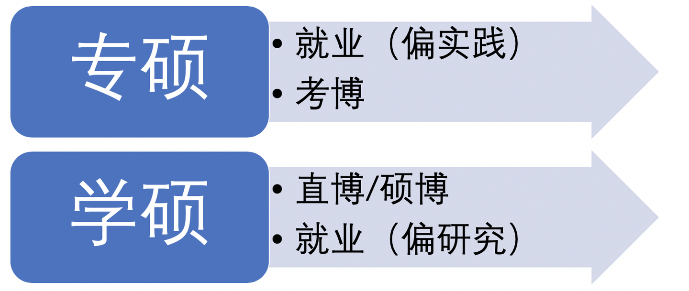
解读：硕士研究生招生专业目录：学位类型
何为“学硕”和“专硕”？
学术型硕士：是以培养教学和科研人才为主，授予学位的类型主要是学术型学位。学术型学位按学科设立，其以学术研究为导向，偏重理论和研究，培养大学教师和科研机构的研究人员。
专业型硕士：是以专业实践为导向，重视实践和应用，培养在专业和专门技术上受到正规的、高水平训练的高层次人才。授予学位的标准要反映该专业领域的特点和对高层次人才在专门技术工作能力和学术能力上的要求。

Slide 7

分叉一：考计算机方向？
找《XX大学XX专业考试大纲》
计算机学科专业基础综合【408】
《数据结构》45分 → 智科学了但“不精”，分值占比大，需重视
《计算机组成原理》45分
《操作系统》35分
《计算机网络》25分
备考路径：
① Bilibili大学网课自学
② 线下报班系统性学习

Slide 8
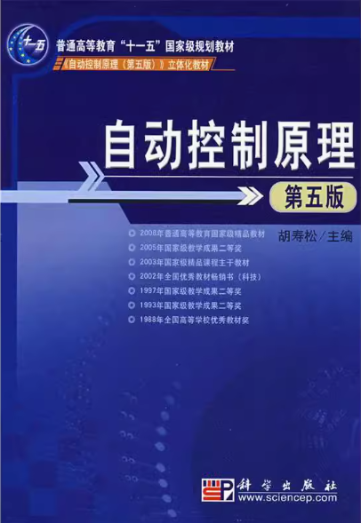
分叉二：考自动控制方向？
找《XX大学XX专业考试大纲》
例如：杭电自动控制原理【861】
注意：研考参考书目和本科教材不是同一本！
例如：浙大自动控制原理【845】
注意：参考书目有多本。
《自动控制原理》(第五版)，
胡寿松编，科学出版社，
2007
（1） 各出版社出版的各种自动控制原理教材及习题集
（2） 孙优贤、王慧主编. 自动控制原理. 北京：化工出版社，2011年6月
（3） 孙优贤、王慧主编. 自动控制原理学习辅导——知识精粹、习题详解、考研真题. 北京：化工出版社，2017年11月
（4） 胡寿松主编. 自动控制原理. 科学出版社
2025年杭电861大纲分析讲座
https://www.bilibili.com/video/BV1MEpZe4ENF/

Slide 9
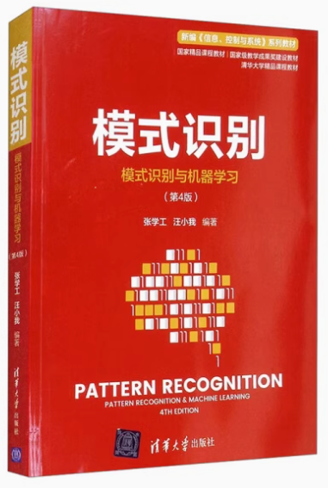
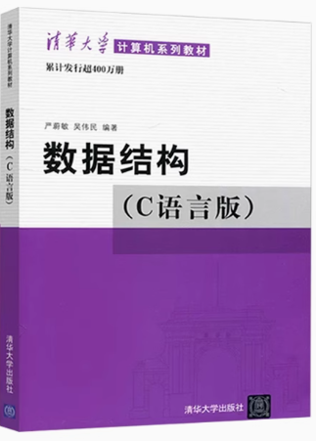
分叉三：考人工智能方向？（相关院校较少）
找《XX大学XX专业考试大纲》
【知乎】985、211人工智能专业院校考情汇总 https://zhuanlan.zhihu.com/p/617428670
例如：华中科技大学 业务课二：数据结构与模式识别【832】
https://static.kaoyan.cn/file/2024/10/12/dc4a36ab6131de7e02aec60204fc293d.pdf
参考书目：
（一） 严蔚敏、吴伟民编著. 数据结构（C 语言版）. 清华大学出版社
（二） 张学工、汪小我编著. 模式识别：模式识别与机器学习（第4 版）. 清华大学出版社

Slide 10
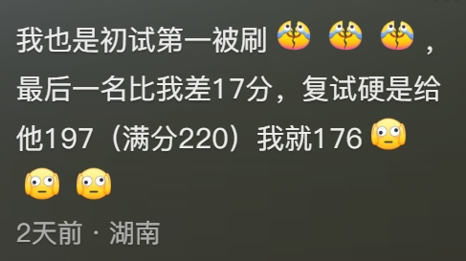

观点辨析：笔试课程考高分，就能考上好大学？
考研人至暗时刻：初试第一、复试被刷
2024年4月，一位报考上海交通大学应用统计专业的学生，连续三年入围初试，复试被刷。今年初试437的高分，却因为复试成绩不合格被后面的同学反超。
“一年又一年的努力，都被复试那十五分钟击溃了，不敢想他会多么崩溃。”
复试问什么？
讲讲你的本科经历（学习/比赛/实践/科研）。
研究生期间希望研究什么方向？有什么感兴趣的研究方向吗？
突然发现自己很缺科研竞赛经历，但是还是想勇闯考研？
赶紧做规划！多做科研竞赛！！！也可以尝试寻找考研指导老师。

Slide 11
自学 or 找老师？
首先强调：看自己意愿！不要听推销的！
客观来说，政治和专业课报班是有必要的，英语和数学则因人而异。
参考阅读：https://zhuanlan.zhihu.com/p/540124699

Slide 12
附录：为了保研，我可以做什么？
1. 一定要有丰富的科研和竞赛经历
有很多人会说，我成绩特别好，是专业第一，绩点(GPA)快要达到满绩甚至已经是满绩了，这样的成绩能够保研顶流高校嘛？（杭电的期末考很水，体现不了专业素养）
竞赛和科研经历就显得尤为重要了，丰富的竞赛经历能够证明你有很好的团队协作意识以及努力拼搏的精神品质，并且已经形成了自己解决问题的一套完善的方法，这对于老师来判断你个人能力方面是一个非常重要的点。科研经历可能更为重要，不管你的科研项目是什么，老师都可以根据他的科研经验在基本的科研方法以及与老师研究方向相关的内容上对你提问，了解你在这个项目中做了哪些工作，老师提问的环节内容一般都是之前老师自己有过研究的，所以就能够更客观准确的判断你的能力。另外对于一个研究生导师来说，他招收学生的目的之一就是你能够为他分担一些学术科研任务，那么与其招收一个毫无科研经历的人来慢慢培养，倒不如直接招收有科研经历的人可以马上上手帮忙做事情。
在本科阶段在学习之余尽量的多去参加一些竞赛并且参与老师的科研项目，如果能够发表北大核心甚至EI和SCI的论文就更好了，这些将会成为你与985学校学生竞争的资本，在你学习和那些学生差不多的情况下，会成为你独到的闪光点。
2. 向老师更全面更清晰的展现自己的所有优点
在大三上半年三四五月份时就要开始进行保研导师的选择了，那个时候只要你有打算保研的话就要开始联系导师了，联系导师是一个非常讲究的事情，这个不仅关系到你后面研究生阶段的学习，还会直接影响到你以后的就业方向，选择导师不仅是选择一个未来三年学习工作的领路人和伙伴，更重要的是选择了你未来研究的方向和想要发展的道路，所以务必要慎重。
首先你要明白自己以后是要干什么的，如果是要进入企业工作，那么是否跟随大牛并不是特别重要，只要选一个容易相处的人品没有问题的好老师就可以了。如果你以后的目标是读博士走科研道路，那么最好是去到有头衔的大牛手下做事情，科研这条路是讲师门和传承的，大牛手底下的资源会更多。不管你的选择是什么，都一定要在经过多方对比并且得到导师所在学校的学生们的评价和其他人的意见以后再做决定，这是非常非常重要的，当你选择好导师以后，就要开始去给老师发邮件询问老师的意愿了，这也是非常需要注意的一个环节，我会从几个方面总结如何得到顶流院校老师的喜爱和欣赏。

